Slide 1
Voor themaweek wiskunde
Gemaakt door: Bas leferink

Slide 2
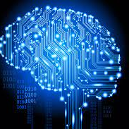
Ik wil graag ICT-er worden
Programmeren
Python-developer
Systeem/netwerkbeheerder
Java-developer
Webdeveloper
Software developer
Dataspecialist
Front-end developer
Ios-developer
Net-developer

Slide 3
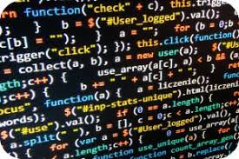
Taak 1. programmeren
Booleaanse algebra, cryptografie, 2D wiskunde, 3D wiskunde. Het ligt er maar net aan waar je aan werkt.

Slide 4
Taak 2. software developer
Getallen optrekken en aftrekken

Slide 5
Taak 3. python-developer
NumPy en SciPy zijn krachtige bibliotheken voor wiskundige en wetenschappelijke berekeningen.

